Slide 1
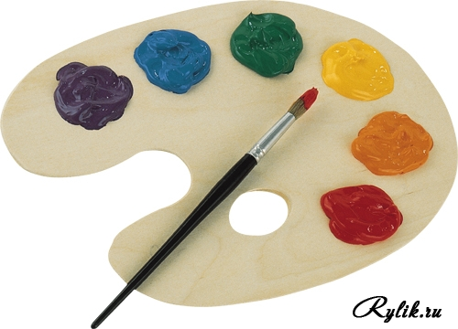
Проект «Профессия – космонавт»
Работы группы «Художники»
Учитель: Клёнова Е. В.
МБОУ СОШ № 1 г. Лакинска.

Slide 2
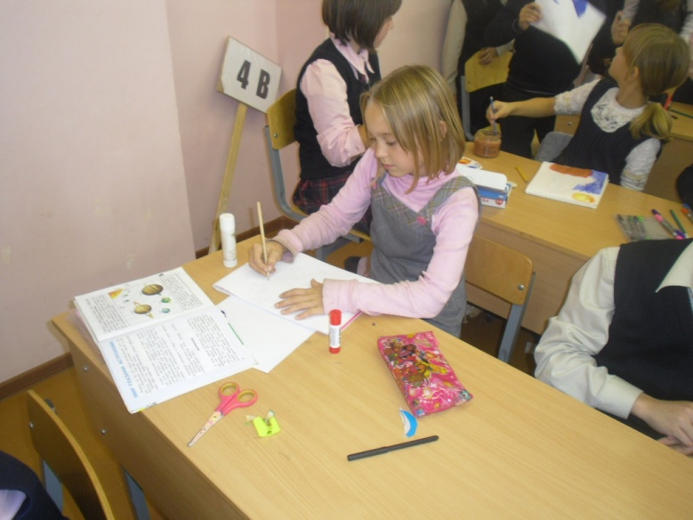
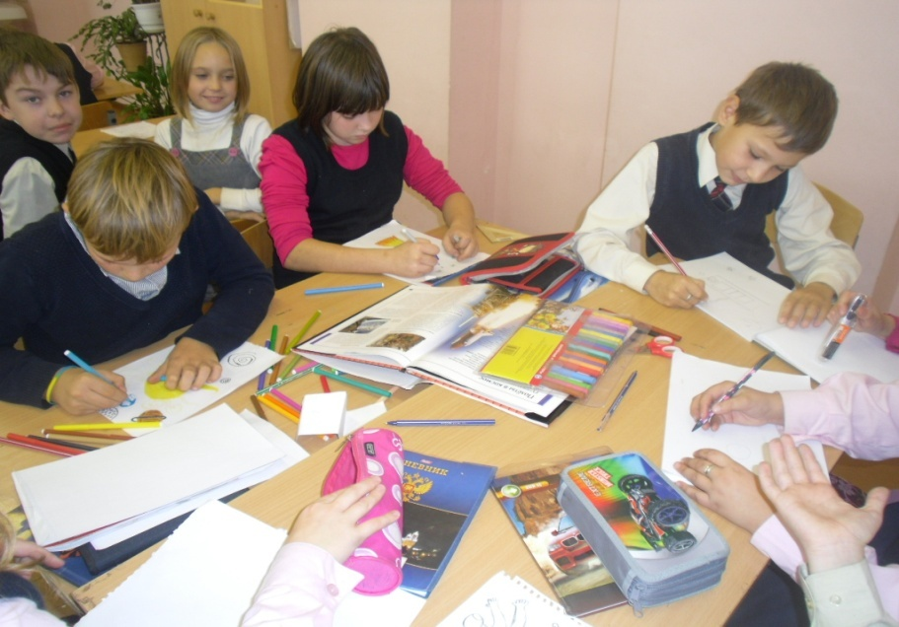
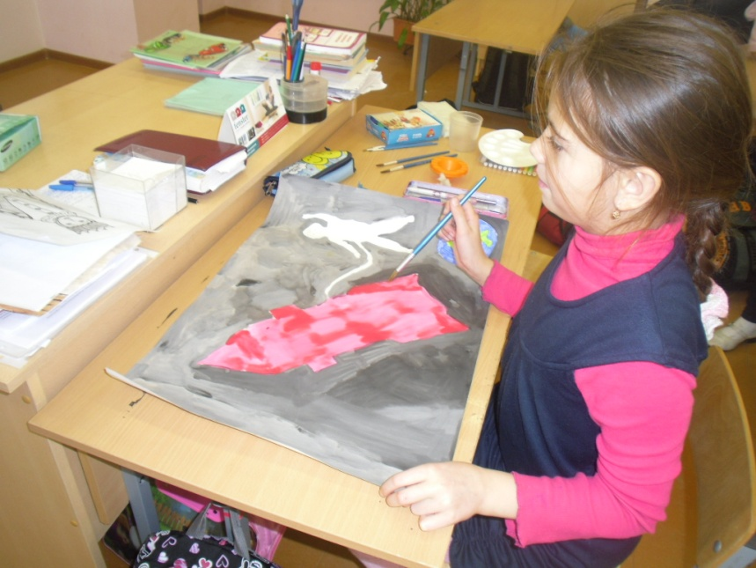
Наше творчество

Slide 3
Выход в открытый космос

Slide 4
Летит ракета к звёздам!

Slide 5
А в космосе столько неизведанного!

Slide 6
Из иллюминатора видна красавица – Земля!

Slide 7
Мечтаем опуститься на какую – нибудь планету!

Slide 8
Выход в открытый космос.

Slide 9
Костюм космонавта.

Slide 10
Еда для космонавтов.

Slide 11
Так выглядит планета Земля из космоса!

Slide 12
Работа в открытом космосе.

Slide 13
В открытом космосе.

Slide 14
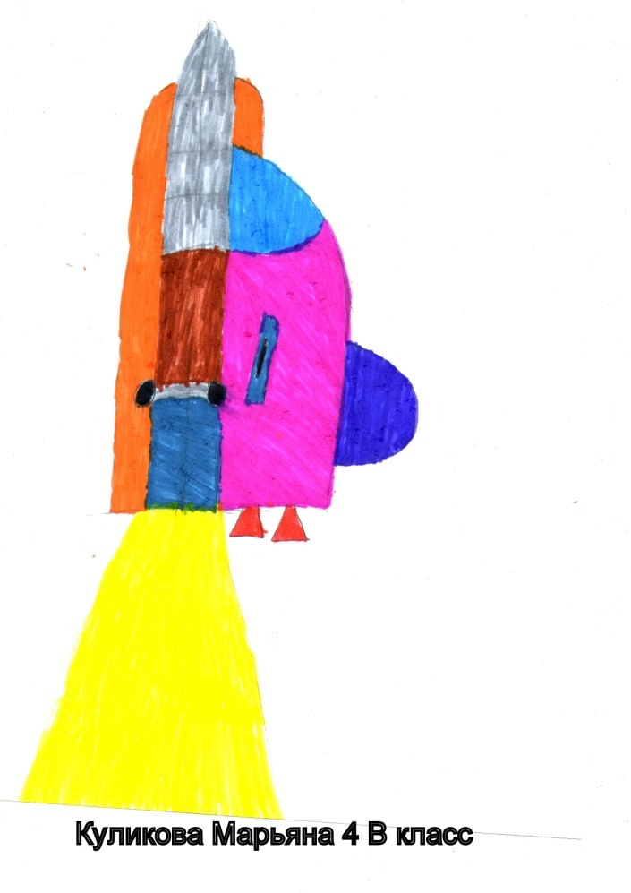
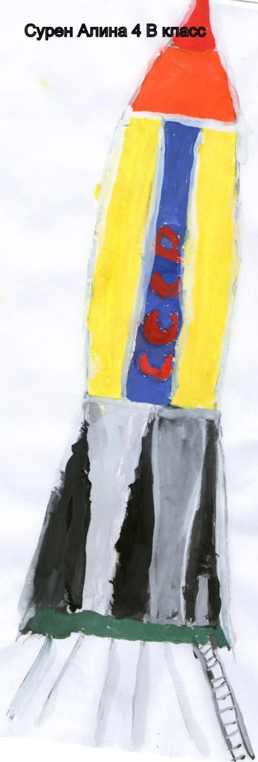
Ракета к полёту готова!

Slide 15
Ремонт летательного аппарата.

Slide 16
Красивы космические дали!

Slide 17
Спуск капсулы на Землю!

